Slide 1
Становлення України як незалежної держави

Slide 2
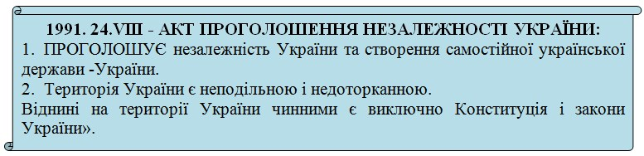
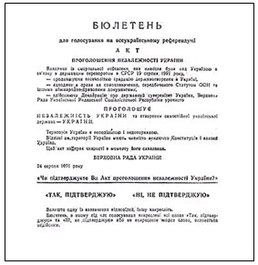
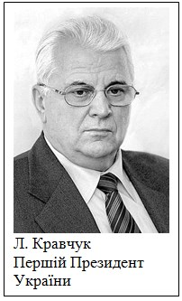
1991.1.ХІІ референдум на якому 90,32 % підтвердили Акт проголошення незалежності.
1991. 1.ХІІ - Президентом України став Л. Кравчук, який отримав 61,6 % голосів.

Slide 3
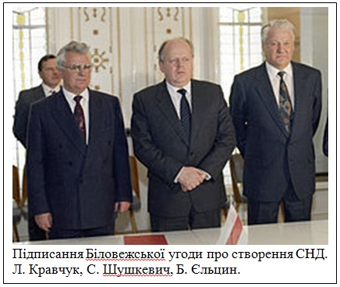

1991.7-8.ХІІ - Біловежська угода
У Біловезькій Пущі неподалік Мінська Президент РРФСР Б. Єльцин, Президент України Л. Кравчук і Голова Верховної Ради Білорусі С. Шушкевич підписали угоду про створення Співдружності Незалежних Держав (СНД).

Slide 4

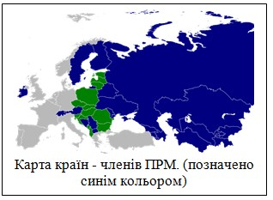

1990. 2.ХІІ – ПОЧАТОК ВИЗНАННЯ УКРАЇНСЬКОЇ ДЕРЖАВИ.
1990. 2.ХІІ – ПОЧАТОК ВИЗНАННЯ УКРАЇНСЬКОЇ ДЕРЖАВИ.
1994.02. – приєднання України до програми НАТО «Партнерство заради миру».
1995. 9.ХІ – Україна стала членом Ради Європи.

Slide 5
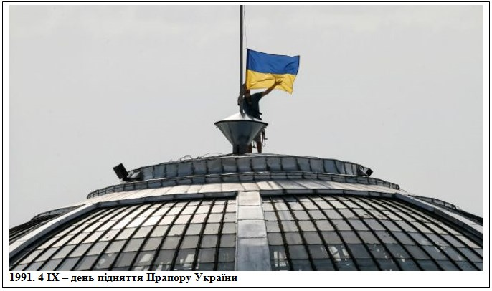


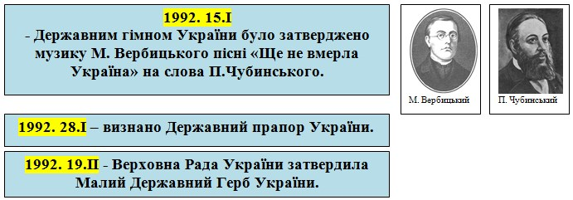
1991.6.ХІІ – прийнято Закон України “Про оборону України”, “Про Збройні Сили України”.

Slide 6
Питання Криму.
Татари повертаються, спроба приєднання Криму до Росії, до військового конфлікту не дійшло
У 1994 р. створено Автономну республіку Крим
У 2003 р. конфлікт Тузла

Slide 7
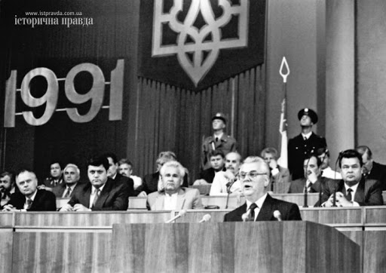
У липні 1991 р. Верховна Рада ухвалила закон про запровадження посади Президента України.
У Конституцію УРСР 1978 р., яка не втратила чинності, було внесено доповнення: «Президент України є главою держави і главою виконавчої влади України».
Але невизначеність розподілу владних повноважень між президентом України і Верховною Радою призводила до постійного тертя.
Основна частина компартійно-радянської номенклатури після заборони КПРС утворила так звану партію влади.
Протистояння Президента України та Верховної Ради на тлі всеохопної кризи закінчилося рішенням обох сторін достроково припинити повноваження і звернутися до виборців із проханням підтвердити мандати.
У березні й квітні 1994 р. відбулися вибори до Верховної Ради України, які вперше проводилися на багатопартійній основі, але за мажоритарною системою.
Мажоритарна система - система визначення результатів голосування, за якої обраним уважають кандидата, що одержав більшість (абсолютну чи відносну) голосів виборців у певному окрузі.

Slide 8
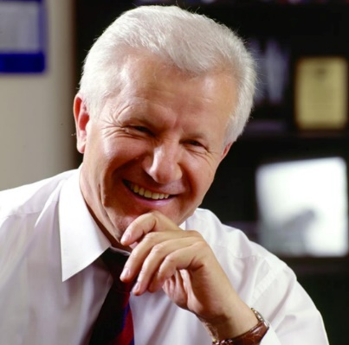
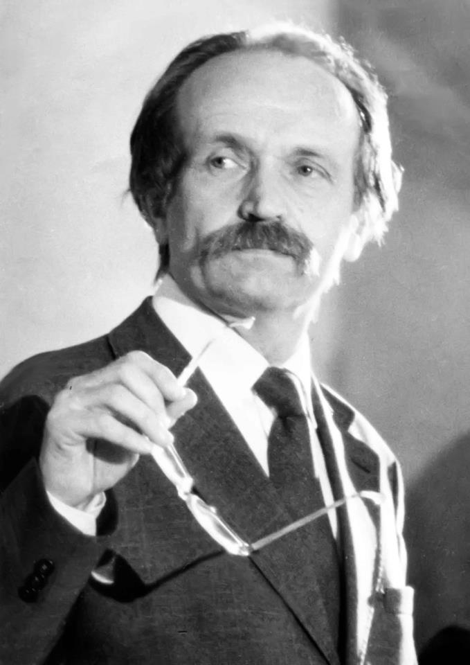
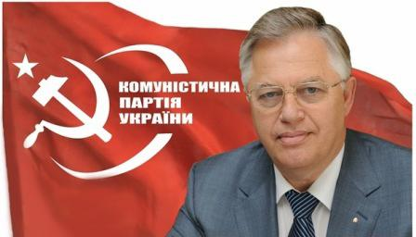


Основні політичні сили
У жовтні 1991 р. на установчому з’їзді прихильники комуністичної ідеї заснували Соціалістичну партію України (СПУ) на чолі з О. Морозом.
На IV з’їзді Народного руху в грудні 1992 р. завершилося його перетворення на політичну партію. Її лідером став В. Чорновіл.
У червні 1993 р. у Донецьку пройшов «відбудовчий» з’їзд Компартії України (КПУ). Першим секретарем ЦК КПУ обрали П. Симоненка.
КПУ була наймасовішою на той час партією.
15 мандатів
90 мандатів
20 мандатів

Slide 9
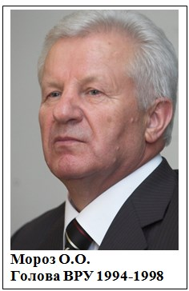
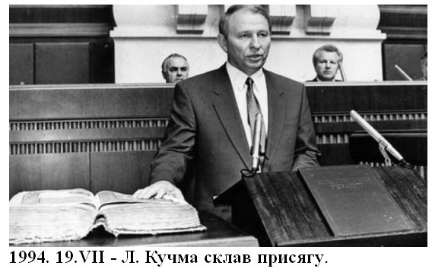

1994 – ДОСТРОКОВІ ВИБОРИ ДО ВЕРХОВНОЇ РАДИ УКРАЇНИ
1994 – ОБРАННЯ ПРЕЗИДЕНТОМ УКРАЇНИ Л.КУЧМИ.
1996. 28.VІ - Верховна Рада України прийняла Конституцію України - Основний Закон держави.
Стаття 5. Україна є республікою.
Носієм суверенітету і єдиним джерелом влади в Україні є народ. Народ здійснює владу безпосередньо і через органи державної влади та органи місцевого самоврядування.

Slide 10
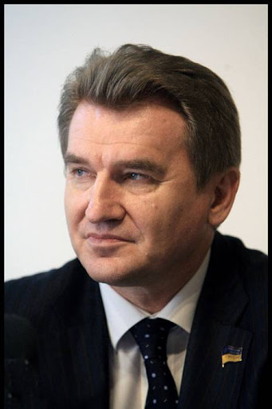
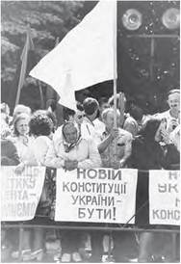
Ухвалення Конституції України 1996 р.
Восени 1990 р. Верховна Рада затвердила Конституційну комісію, розпочалася безпосередня робота над текстом Конституції.
У його основу були покладені Загальна декларація прав людини, пакти ООН про економічні, соціальні й культурні права та інші основоположні міжнародні документи.
АЛЕ
Більшість депутатів парламенту не бажала передавати президенту реальної виконавчої влади. Через це конституційний процес зайшов у глухий кут. Чинною залишалася Конституція УРСР 1978 р., до якої внесли понад двісті поправок.
Після президентських виборів 1994 р. була створена нова Конституційна комісія з двома співголовами - Л. Кучмою та О. Морозом.
У ситуації гострої політичної кризи в парламенті була сформована узгоджувальна комісія, яку очолив народний депутат Михайло Сирота.
28 червня 1996 р. – остаточне ухвалення Конституції України

Slide 11
28 червня 1996 р. – ухвалено Конституцію України.
2006 - 2010 рр. – парламентсько-президентська республіка
2010 - 2014 рр. – президентсько-парламентська
З 2014 – знову парламентсько-президентська

Slide 12
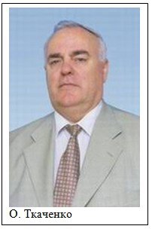
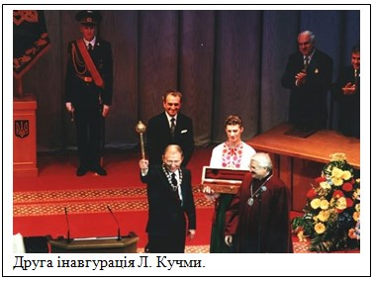
1998. ІІІ - вибори до Верховної Ради.
Головою Верховної Ради обраний Олександр Ткаченко.
1999. -31.Х – чергові вибори Президента України.

Slide 13
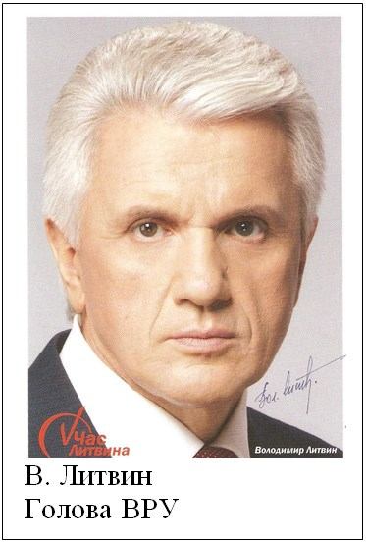
Референдум 2000
2000. 16.VІ - Всеукраїнський референдум за народною ініціативою.
Виборці висловились за:
1. двопалатний парламент,
2. скорочення числа депутатів з 450 до 300,
3. ліквідацію права депутатської недоторканності,
Але ці зміни не були введені в дію.
2002. ІІІ – чергові вибори до Верховної Ради України.

Slide 14
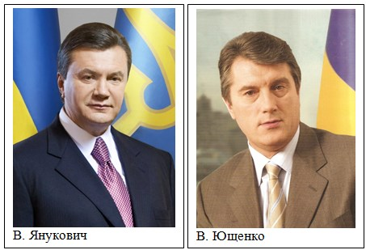
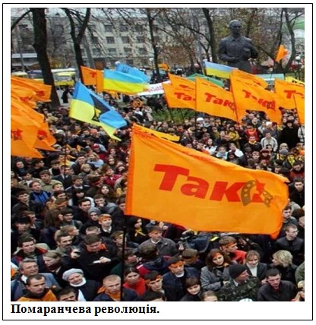
2005 – чергові вибори Президента України
ОБРАННЯ ПРЕЗИДЕНТОМ УКРАЇНИ В. ЮЩЕНКО.
2004. 31.Х – перший тур виборів
2004. 21.ХІ – другий тур виборів за участю В. Ющенка і В. Януковича.
2004. 21. ХІ - 8. ХІІ – «Помаранчева революція».

Slide 15
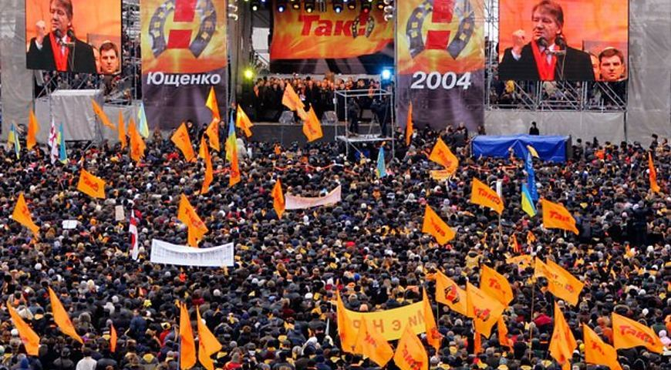
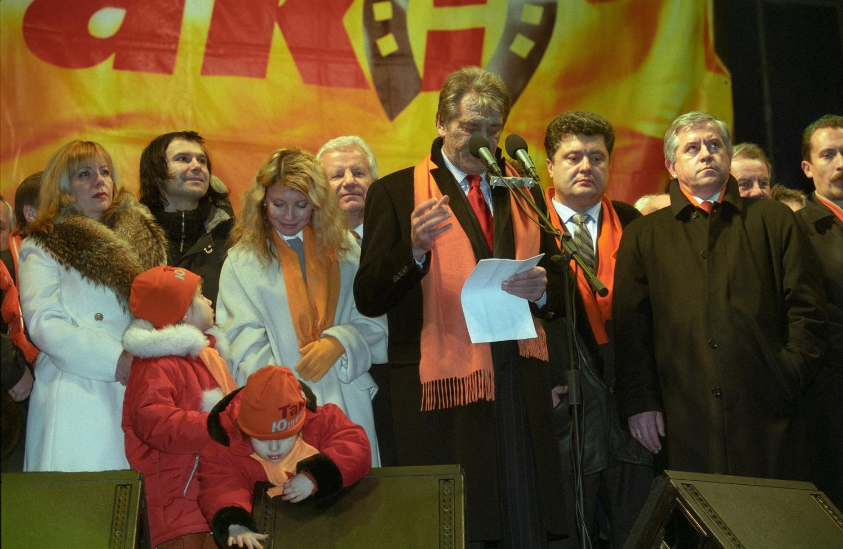
Президентські вибори – два кандидати – В. Ющенко і В. Янукович
Помаранчева революція 2004 р.
Фальсифікації
Втручання російських політиків
Довіра до Кучми 3%
Цензура (темники Медведчука)
В грудні відбулись перевибори, Ющенко набрав 52%. Був президентом до 2010 р.

Slide 16
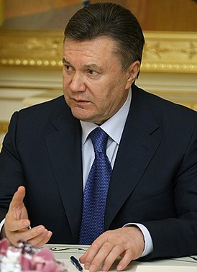
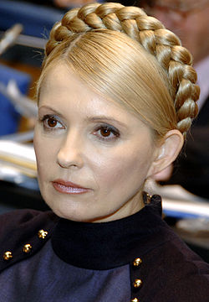
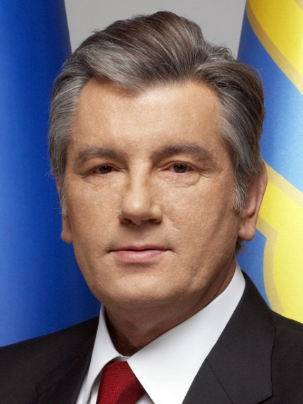



Політичне життя за президентства В. Ющенка (2005-2010)
У січні 2005 р. - підписав указ про призначення Юлії Тимошенко на пост виконувачки обов’язків прем’єр-міністра.
Вибори до ВРУ 26 березня 2006 р.
Помаранчева коаліція
(+соціалісти)
41,93 % голосів
Партія регіонів
(+комуністи)
35,8 % голосів
Але через загострення конфлікту між Ю. Тимошенко й секретарем Ради національної безпеки та оборони П. Порошенком змусило В. Ющенка прийняти відставку обох (Ю. Єхануров)
Соціалісти
Голова ВРУ: В. Мороз
Антикризова коаліція на чолі В. Януковича
Фракції в парламенті:
Партія регіонів (В. Янукович) 174 народні депутати (найбільша)
«Блок Юлії Тимошенко» (БЮТ) 156 мандатів (у попередньому складі - 129)
Президентський блок «Наша Україна - Народна самооборона» скоротив представництво в парламенті з 81 до 72 мандатів.
КПУ здобула 27 мандатів.
Блок В. Литвина одержав 20 мандатів.

Slide 17
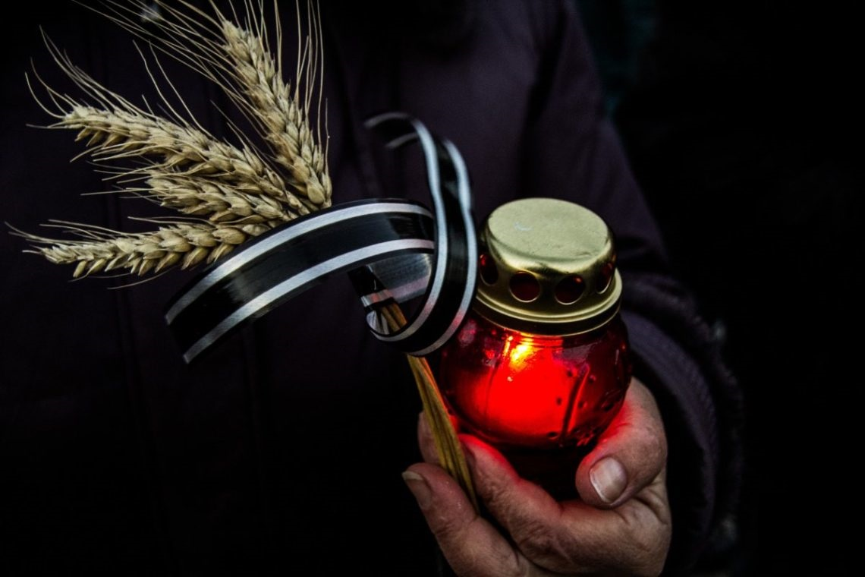
28 листопада 2006 р. - Ухвалено закон В. Ющенко «Про Голодомор 1932-1933 років в Україні» - визнано геноцидом українського народу
Геноцид - дії з наміром навмисного створення для членів будь-якої національної, етнічної, расової чи релігійної групи населення життєвих умов, розрахованих на повне або часткове її знищення
«... визнаючи Голодомор 1932-1933 років в Україні відповідно до Конвенції від 9 грудня 1948 року про запобігання злочину геноциду та покарання за нього як цілеспрямований акт масового знищення людей, приймає цей Закон.
Стаття 1. Голодомор 1932-1933 років в Україні є геноцидом Українського народу.
Стаття 2. Публічне заперечення Голодомору 1932-1933 років в Україні визнається наругою над пам'яттю мільйонів жертв Голодомору, приниженням гідності Українського народу і є протиправним...»

Slide 18
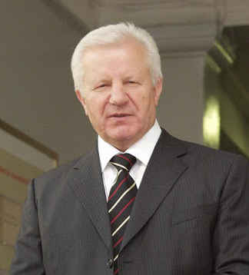
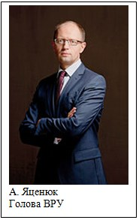
О. Мороз. Голова ВРУ
2006. 26.ІІІ – чергові вибори до Верховної Ради України.
2007. 30.ІХ – позачергові вибори до Верховної Ради України.

Slide 19
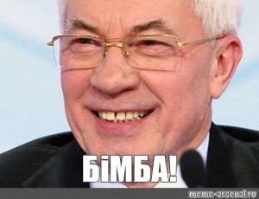
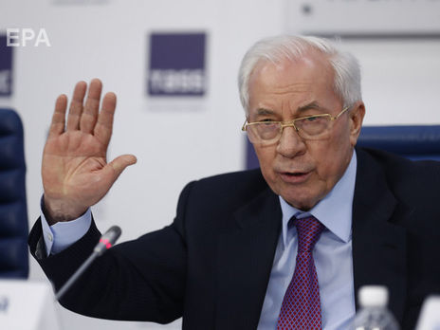
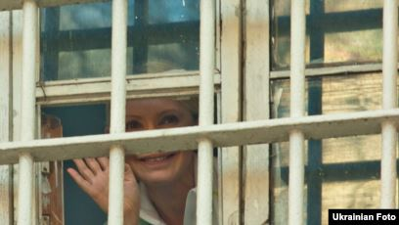
Політичне життя за президентства В. Януковича (2010-2013)
У Верховній Раді сформувалася нова більшість «Стабільність і реформи», яку журналісти назвали «коаліцією тушок». Парламент висловив недовіру уряду Ю. Тимошенко і 11 березня 2010 р. голосами 237 депутатів відправив його у відставку. Прем’єр-міністром став М. Азаров.
Вересень 2010 р. - на закритому засіданні безпідставно скасувати політичну реформу 2004 р.
Україна знову перетворилася з парламентсько-президентської на президентсько-парламентську республіку.
Парламентські вибори 2012 р.
Партія регіонів
(30 % голосів)
«Батьківщина» на чолі з Ю. Тимошенко
(25,5 %)
«Удар» В. Кличка (14 %)

Slide 20
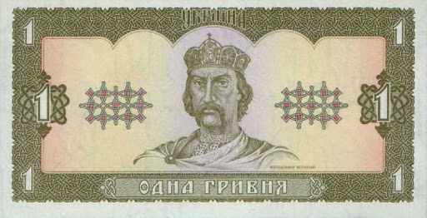
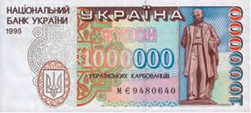
Прорахунки й успіхи економічної політики
Україна успадкувала економічну кризу від радянських часів.
По-перше, українська управлінська еліта була недосвідченою.
По-друге, навіть вдалі рішення важко втілювалися в життя
По-третє, після зруйнування попередньої системи управління економіка вже перестала бути командною, але ще не стала ринковою.
На початку 1992 р. були введені купонокарбованці багаторазового використання як попередники повноцінної національної валюти - гривні.
1994 р.- найбільша гіперінфляція у 103 рази
Зростання тіньової економіки, корупції
Збільшення податків
Депопуляція, шалена еміграція
Зростання злочинності
У вересні 1996 р. в обіг була запроваджена гривня, що поліпшило умови для подолання інфляційних процесів

Slide 21
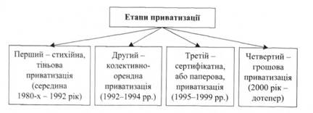
Приватизаційні процеси
Приватизація - процес передачі об’єктів державної та інших форм публічної власності у приватну власність фізичних або юридичних осіб. Приватизація є одним із головних напрямів переходу від командної до ринкової економіки в посткомуністичних країнах.
Наслідки:
Завдяки приватизації досить швидко був подоланий товарний дефіцит
Унаслідок сертифікатної приватизації в країні з’явилися фондові біржі й позабіржовий фондовий ринок торговельних систем.
Почалася концентрація власності на засоби виробництва в руках невеликої групи людей, здатних скуповувати цінні папери найперспективніших підприємств.
Потенційні власники, олігархи, часто-густо використовували механізм штучного банкрутства, щоб придбати приватизаційні об’єкти без конкурентів і фінансових зобов’язань перед кредиторами. («прихватизація»)
Корупція - злочинне використання державними чиновниками та іншими посадовими особами своїх формальних прав із метою особистого збагачення

Slide 22
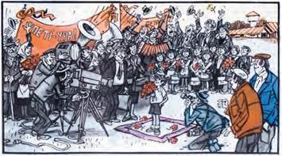
Стан сільського господарства
1992 р. - реорганізація колгоспів на асоціації та колективні сільськогосподарські підприємства (КСП)
Майже всі вони здійснили паювання майна - надання права власності на частку майна (пай) членам колгоспів.
Селяни могли використати земельний пай для заснування фермерського господарства або здавати в оренду КСП (невдало)
Обсяг виробництва в сільському господарстві невпинно скорочувався, тому наприкінці грудня 1999 р. вийшов указ Президента України «Про невідкладні заходи щодо прискорення реформування аграрного сектора економіки».
Його реалізація забезпечила остаточну ліквідацію колгоспно-радгоспного ладу й зростання виробництва валової сільськогосподарської продукції: у 2000 р. - на 9 %, у 2001 р. - на 10 %.
- У вас, як видно, сьогодні свято?
- Так. Петя Сидоренко пообіцяв після закінчення школи та ВНЗ залишитися працювати в селі.

Slide 23
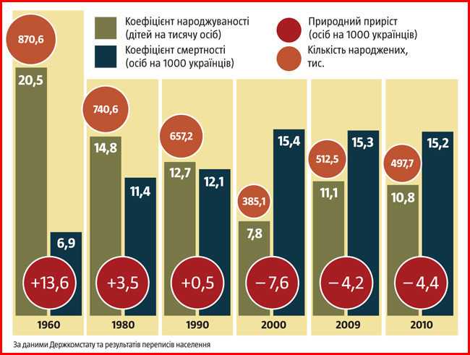
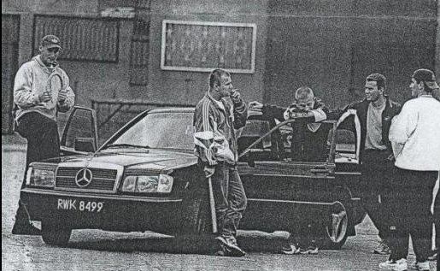
Соціальні наслідки економічної кризи
Характеристика:
Зниження заробітної плати населення
Загальне зубожіння
Поглиблення тіньової економіки
Демографічна криза
Погіршення стану медицини
Зростання злочинності («лихі 90-ті»)

Slide 24
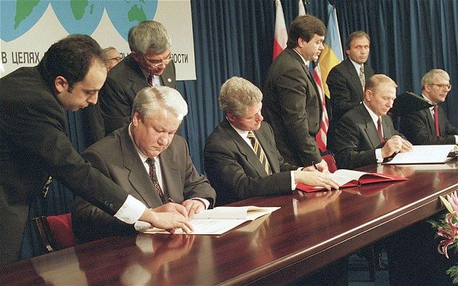

Демографічні зміни
Скорочення кількості населення
( у 1991 р. було 52 млн)
Зростання безробіття
Трудова міграція
Стрімке розшарування, 2/3 за межею бідності
Поява олігархів
ЄВРОІНТЕГРАЦІЯ
1992 р. підписано Гельсінські угоди і вступ до ОБСЄ
1994 р. – Будапештський меморандум
1995 р. – вступ до Ради Європи
1996 р. – співзасновниця ГУАМ (Грузія, Україна, Азербайджан, Молдова)
1997 р. – Хартія про особливе співробітництво з НАТО

Slide 25
Відносини з Росією
У травні 1992 р. Верховна Рада РФ заявила, що документи про передання в 1954 р. Кримської області Україні не мають юридичної сили з моменту їх прийняття, але у липні 1993 р. ухвалив безпрецедентне рішення про надання Севастополю статусу міста Російської Федерації (невдало)
Травень 1997 р. – «Договір про дружбу, співробітництво і партнерство між Україною і Російською Федерацією»
23 лютого 2003 р. у Москві відбулася неформальна зустріч чотирьох президентів: В. Путіна (Росія), Л. Кучми (Україна), Н. Назарбаева (Казахстан) і О. Лукашенка (Білорусь), що поклало початок створення
Єдиного економічного простору (ЄЕП) - проект створення спільного ринку товарів, послуг, капіталів і робочої сили для Білорусі, Казахстану, РФ та України.
Наслідок: «тузлинська криза»
28 травня 1997 р. голови урядів України й Росії підписали угоду про статус та умови перебування Чорноморського флоту Російської Федерації на території України (перебування флоту РФ у Севастополі до 2017 р.)

Slide 26
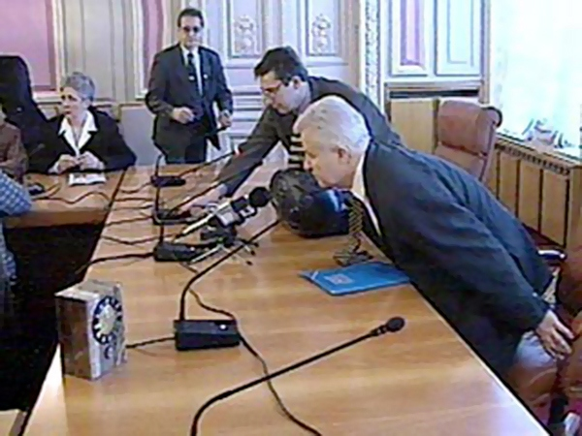
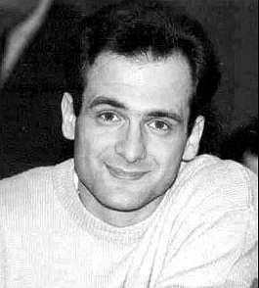
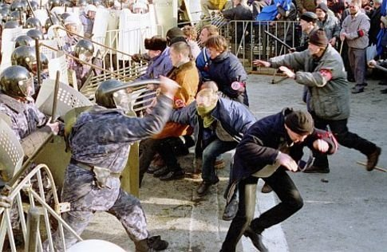
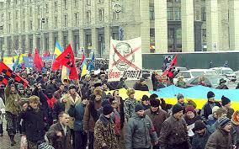
Політичні зміни
Касетний скандал, вбивство Г. Гонгадзе
2000 р. – «Україна без Кучми

Slide 27
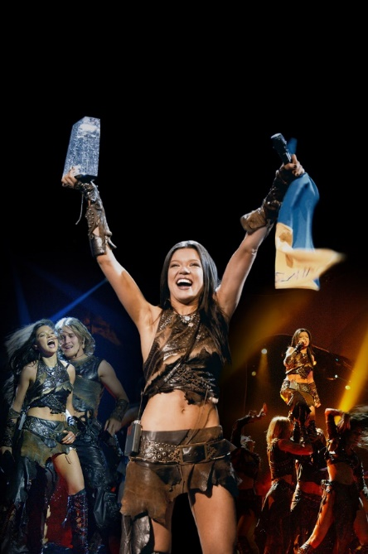
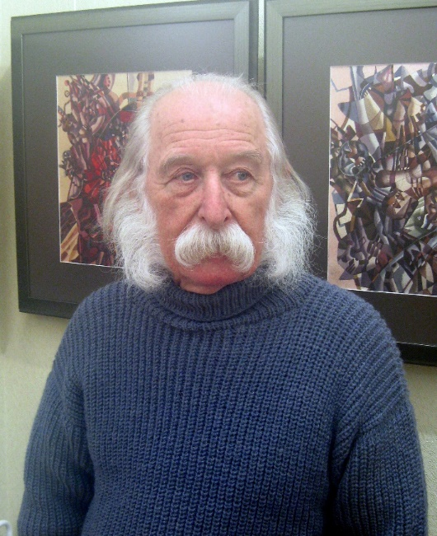
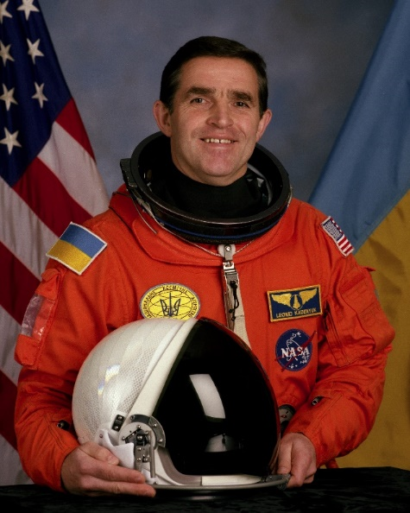
КУЛЬТУРА
Постійні освітні реформи (12-річна освіта)
Перехід на 12-ти бальну систему
Приєднання до Болонського процесу
Перший космонавт незалежної України – Леонід Каденюк.
Нові письменники – Юрій Андрухович, Марія Матіос, Валерій Шевчук
Режисер – Юрій Іллєнко (Молитва за гетьмана Мазепу)
2004 р. – перемога Руслани на Євробаченні
Композитор Мирослав Скорик
Художник – Іван Марчук

Slide 28
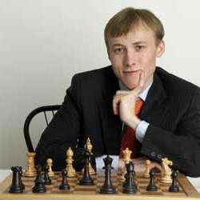
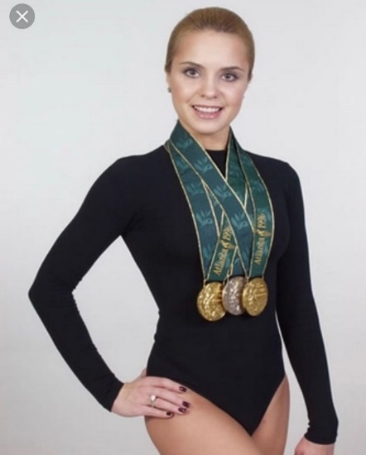
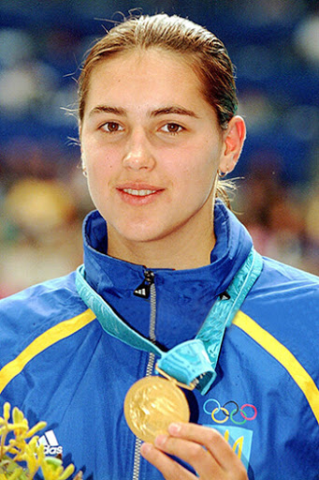
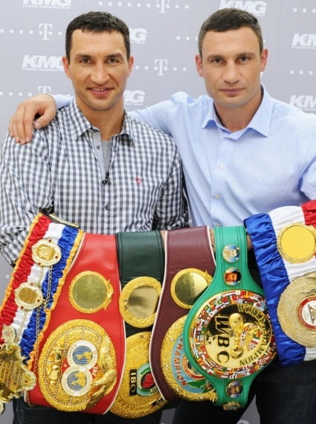
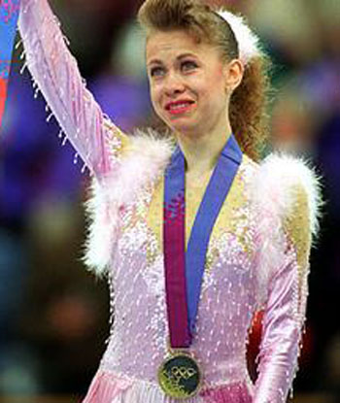

СПОРТ
2004 р. Андій Шевченко отримав «Золотий м’яч»
Руслан Пономарьов – наймолодший чемпіон світу з шахів
Боксери брати Клички
Яна Клочкова – 4 олімпійські золота
Гімнастка – Лілія Подкопаєва
Фігурне катання – Оксана Баюл

Slide 29



ЦЕРКВА
УГКЦ – митрополит Любомир Гузар
УПЦ-КП Партіарх Володимир (Романюк, 1993 – 1995 рр)
Партіарх Філарет ( Денисенко, з 1995 р.)

Slide 30
дати подій

Slide 31

Заснування Збройних Сил України;
6 грудня 1991 р.

Slide 32

Обрання Л. Кучми Президентом України;
липень 1994 р.

Slide 33

Обрання України членом Ради Європи (РЄ);
1995 р.

Slide 34
Ухвалення Конституції України;
28 червня 1996 р.

Slide 35

Запровадження національної грошової одиниці - гривні;
Вересень 1996 р.

Slide 36

«Помаранчева революція»;
жовтень-грудень 2004 р.

Slide 37

Обрання Президентом України В. Ющенка;
жовтень-грудень 2004 р.

Slide 38
персоналії

Slide 39



Леонід Кучма

Slide 40


Віктор Ющенко

Slide 41


Любомир Гузар

Slide 42


Леонід Каденюк
1997.19.ХІ – 5.ХІІ - здійснив космічний політ на американському БТКК «Колумбія» місії STS-87.

Slide 43

Прем’єри міністри України

